Slide 1
Welkom

Slide 2
Studywise
Dé perfecte laptop voor jouw opleiding!
We selecteren de aangeboden laptops samen met de opleiding zodat het altijd voldoet aan de vereisten

Slide 3
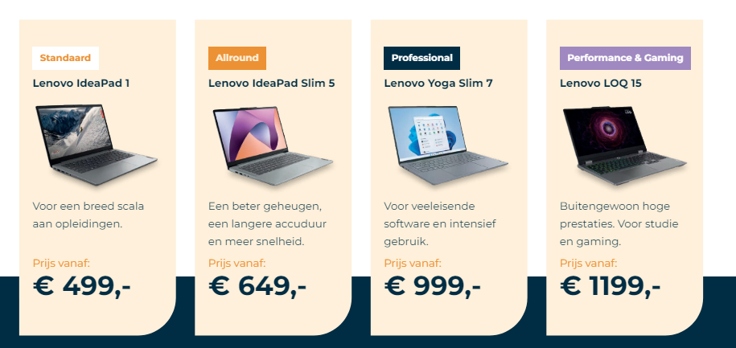
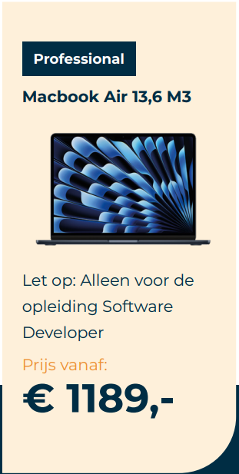
Laptops passend bij jouw opleiding

Slide 4
Méér dan een laptop, altijd met service!
Onze Service pakketten

Slide 5
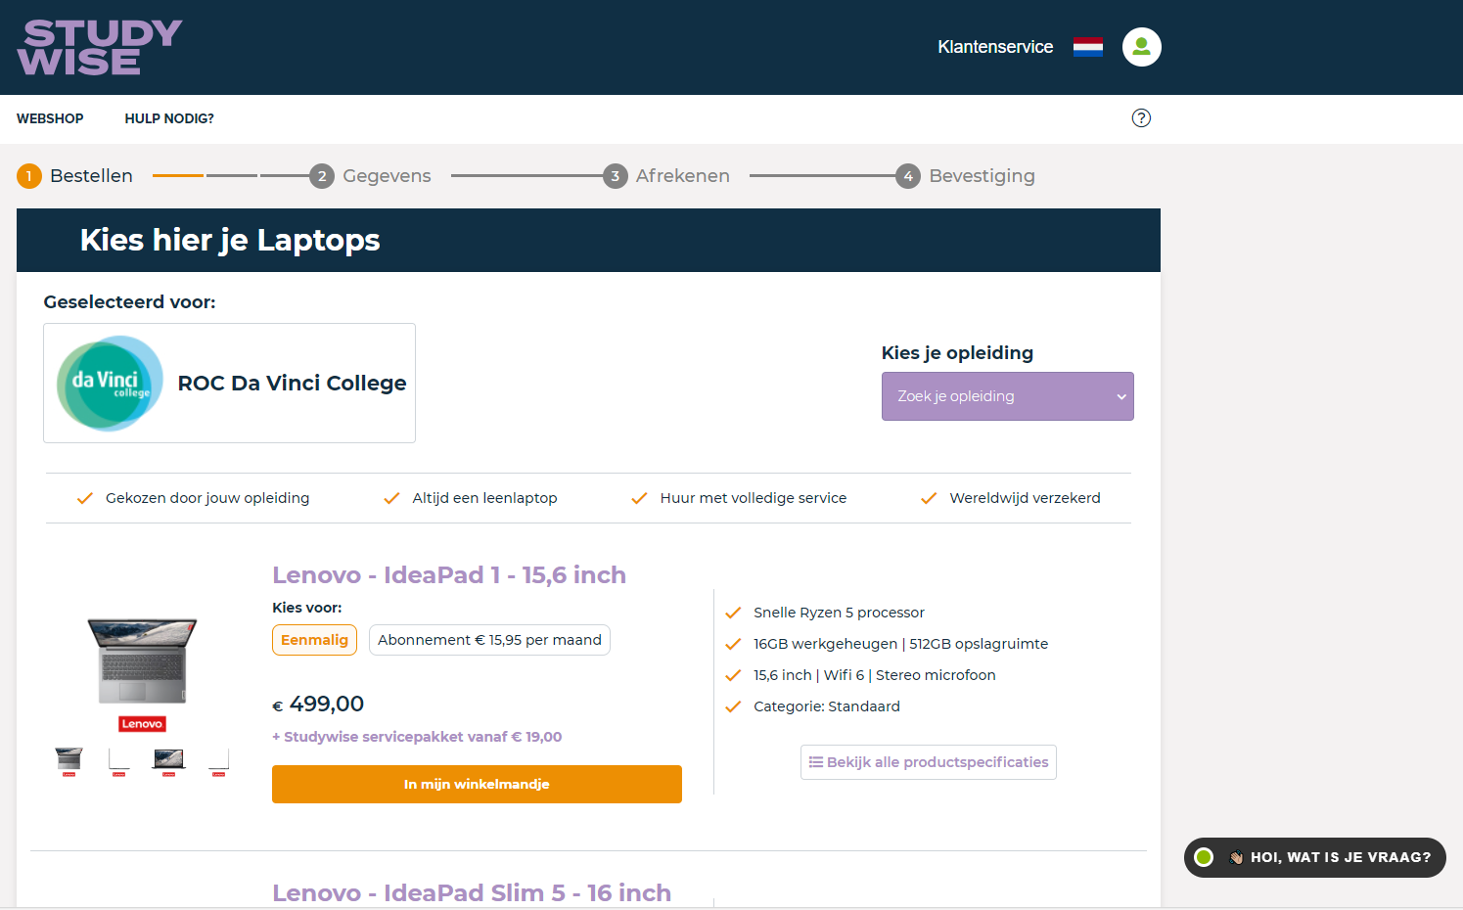
www.studywise.nl/shop/davinci

Slide 6
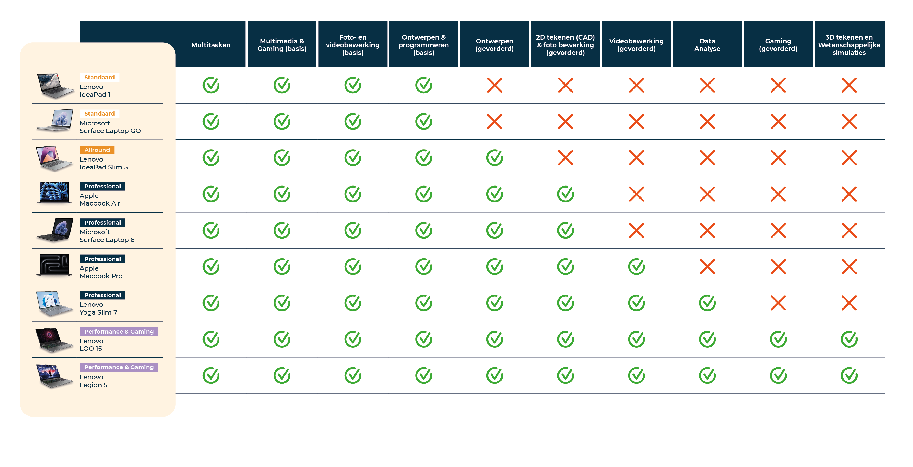
Onze keuzehulp
Twijfel je of de laptop voldoet aan jouw wensen? Vergelijk dan de laptops in de shop met de keuzehulp op www.studywise.nl/keuzehulp

Slide 7
Dus wat krijg ik speciaal bij Studywise:
Geen keuzestress: we hebben de laptops die je kiest samen afgestemd met jouw onderwijsinstelling.
Gratis verzending naar je thuisadres in Nederland.
Gemak of Gemak en Zekerheid service met vele voordelen
Keuze tussen Kopen of Huren tegen aantrekkelijke prijzen
Software voorgeïnstalleerd.
Gratis haal- en brengservice op je thuisadres bij defecte laptop.
Leenlaptop tijdens reparatie
Klantenservice bij vragen.

Slide 8
Vragen?

